Slide 1

Chap 6
微分方程

Slide 2
Chap 6 ― 1
微分方程基本概念

Slide 3
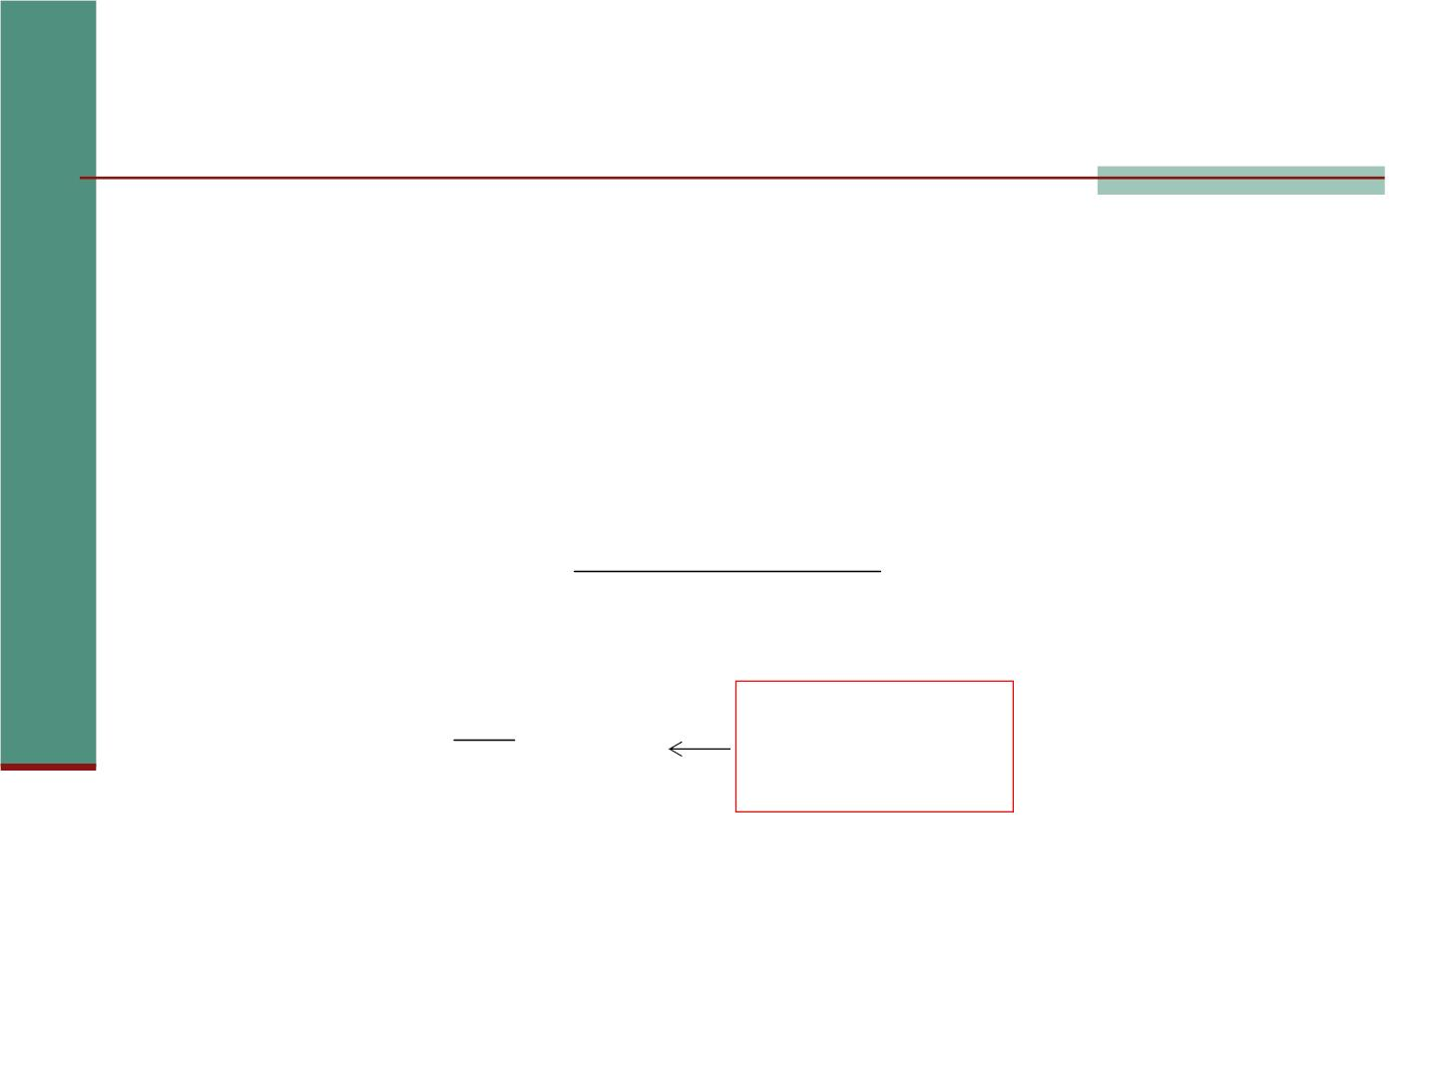
■ 例子
➢ Malthus 模型
人口总数 — P(x)
单位时间人口增长率— r
从t  t  t ,
P(t  t)  P(t)
t
 r P(t)
dP
含未知函数
一阶导数
⇒
 rP
dt
称为一阶微分方程

Slide 4
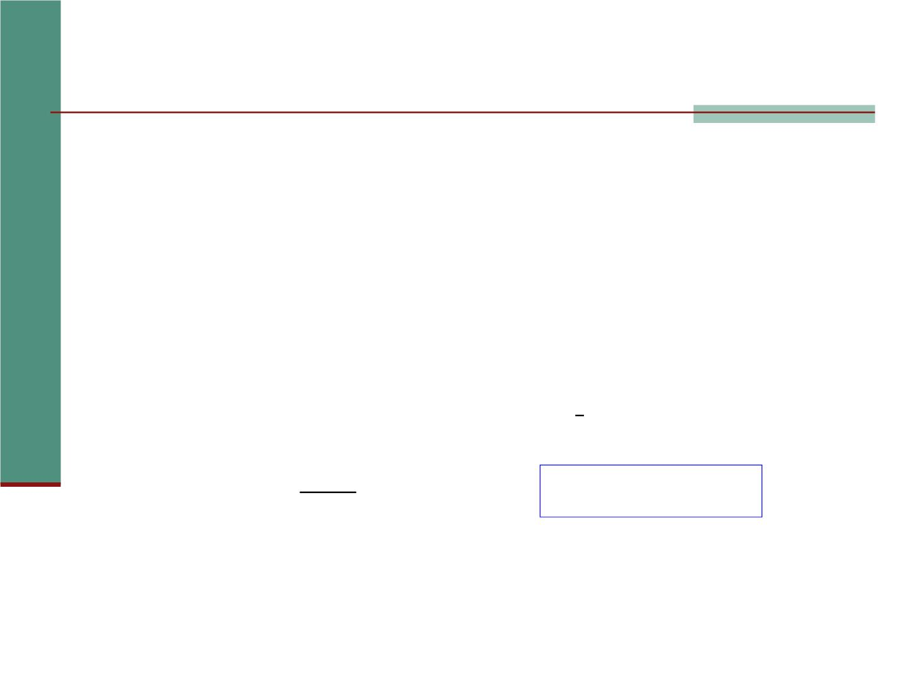
➢ 假画的鉴定问题
二战结束时，Meegeren 因将名画卖给纳粹头目
Goering 受审， Meegeren辩称那些画是他自己所作
假，其中包括绘画大师Vermeer的“基督与长老”，
这画的鉴定直至1960年代才解决
画颜料中含有放射性物质 m (例如C-14)
d m
  rm
d t
r =ln2/半衰期，分析C-14衰变量的比例确定年代

Slide 5
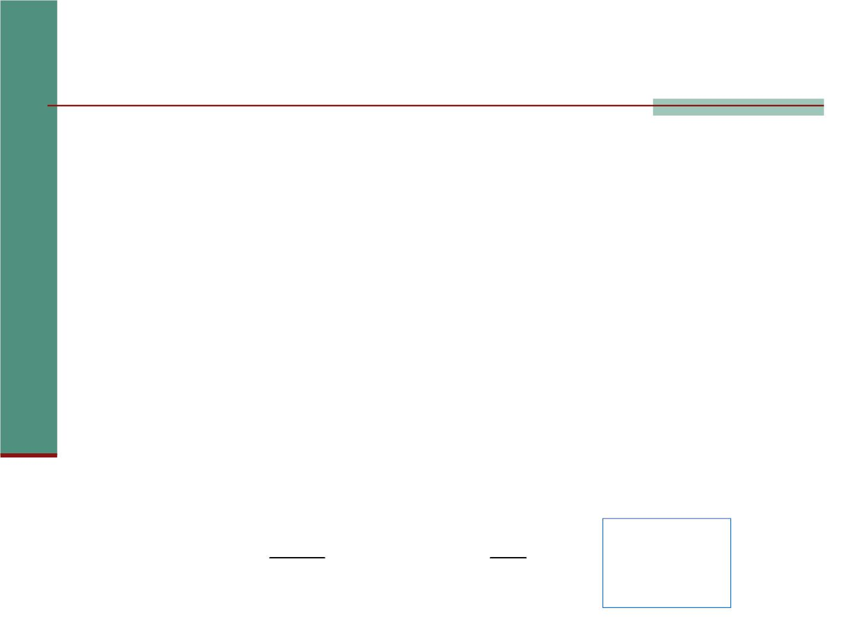
➢ 核废料的处理
美国原子能委员会曾将密封着核废料的园桶
扔到深海底，环保者提出质问：安全否?实验表明
速度达12.2m/sec时圆桶可能破裂.
海面下水深度 y (t), 海水密度D－1026kg/m³
桶重W －249kg,体积V－0.208m³,阻力系数k＝0.12
浮力B = VD=213.41kg
依Newton第二定律
2
d y
dy
dt
二阶微
分方程
m W  B  k
dt
2

Slide 6

■ 概念
➢ 一般形式
○
(n)

F (x, y, y ,☹, y ) 0
(x为自变量， y为函数)
➢ 相关概念
方程的阶
定解条件
方程的解：通解，特解
初始条件，边界条件
定解问题：方程 + 定解条件

Slide 7
Chap 6 ― 2
一阶微分方程

Slide 8
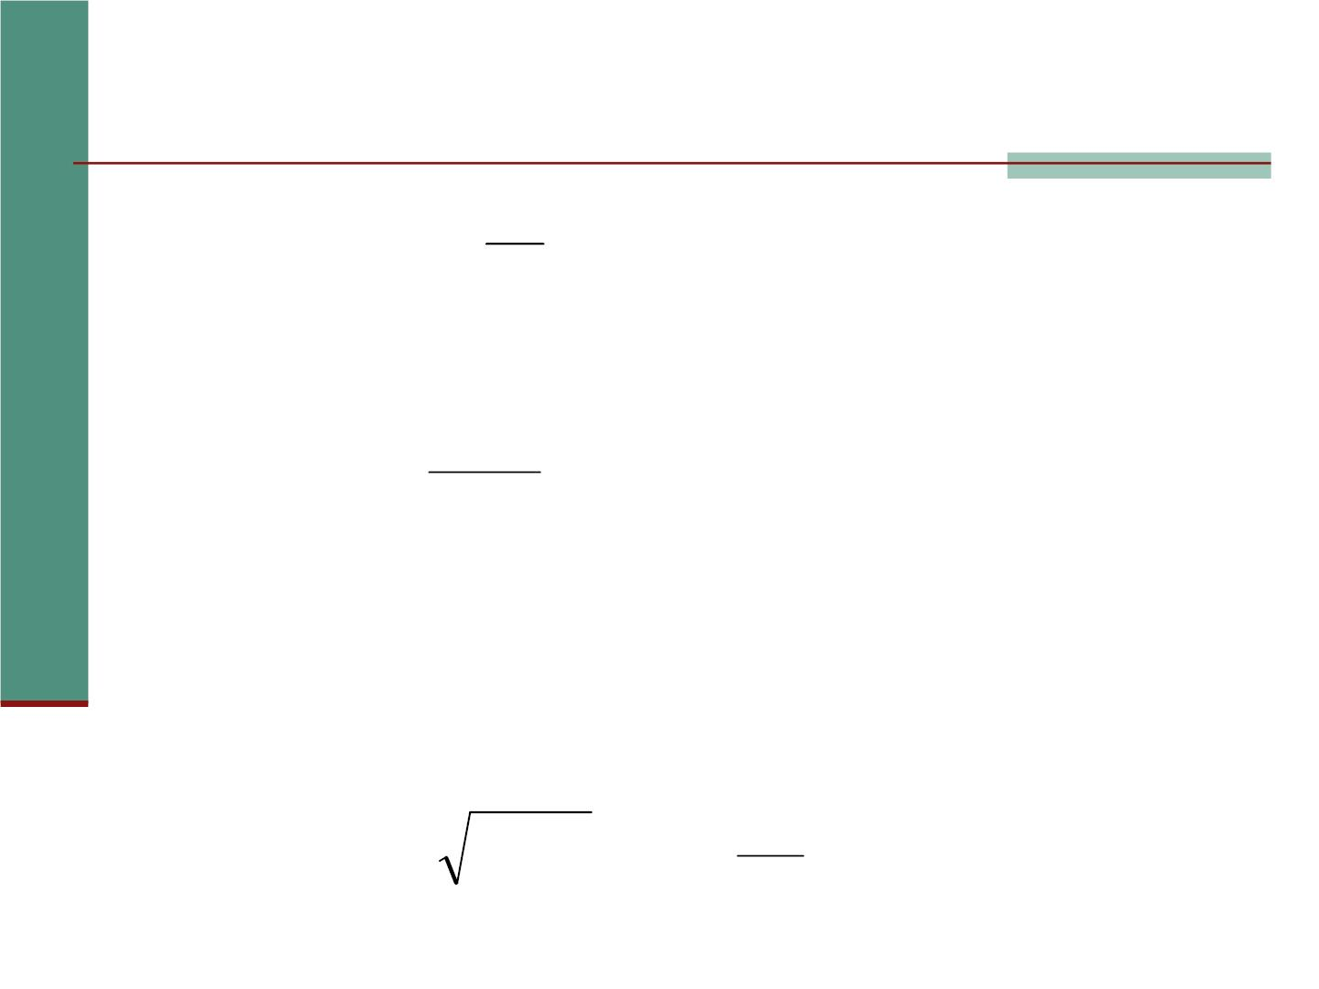
■ 可分离变量方程
dy
➢ 形式
➢ 解法
化为
 (x) ( y)
dx
dy
 ( y)
 (x)dx 后两边积分
注意
使 (y)  0的常数 y  c 也是方程的解
例 求解下列方程
dP
○
(1) y  x 1 y (2)  rP
2
dt

Slide 9
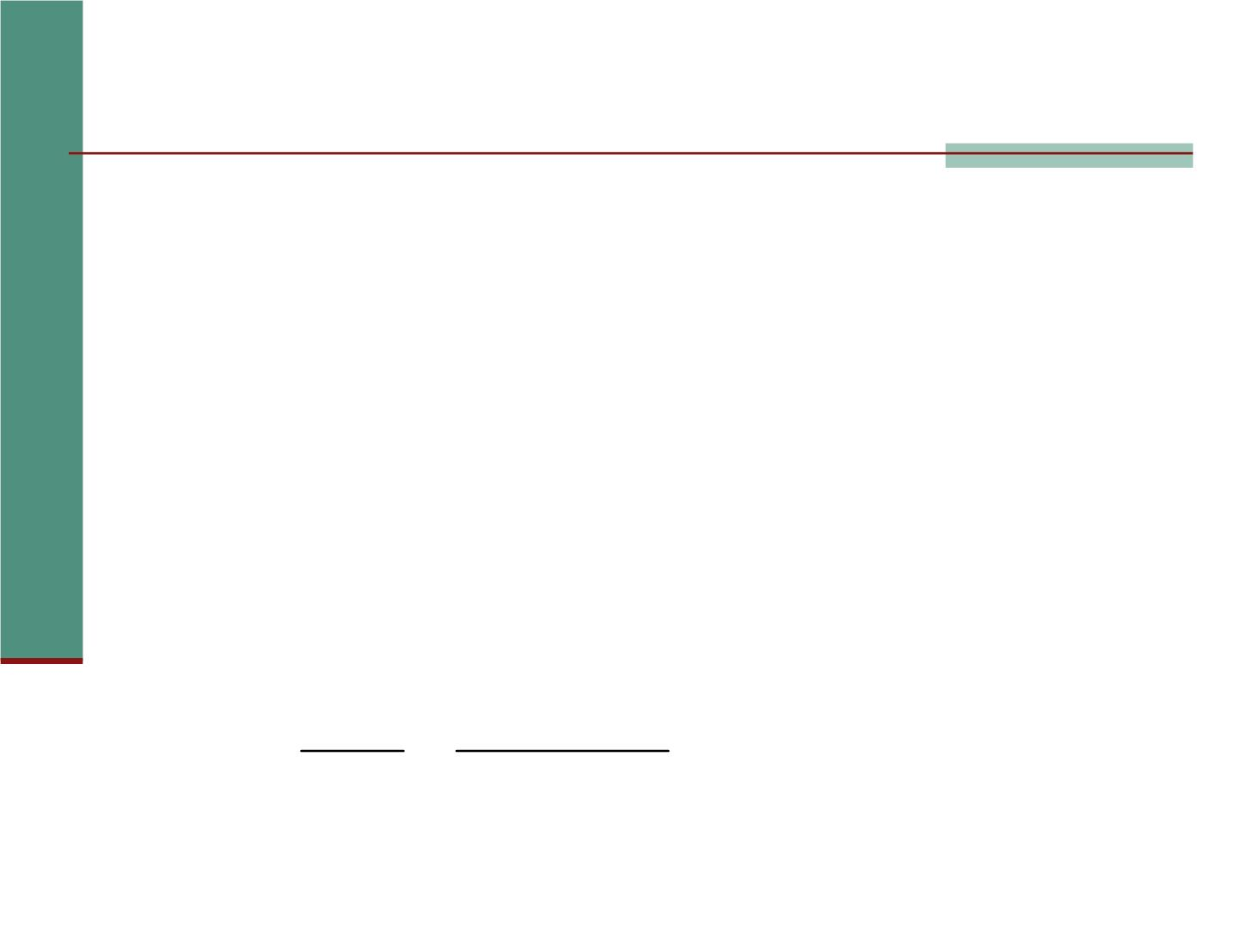
人口增长成几何级数!
前例中 放射性物质的衰变

r (tt₀ )
P P e
0

r(tt₀ )
m m e
0
当 
⇒  
(
半衰期)
m m / 2 t t ln 2/ r
0
0
C-14的半衰期为5700
若画颜料中C-14未衰变量为原来的99.5%
那么
t t ln 99.5%
−
0

年)
⇒   (
t t 41
5700 ln 2
0

Slide 10

例 求解 Logistic 方程
dP
 _{rP}  _{P}2
dt
■ 一阶齐次方程
dy y
 g( )
dx x
➢ 形式
y
○
○
➢ 解法 设
u   y  u  xu
x
du g(u) u
⇒

可分离变量
dx
x

Slide 11
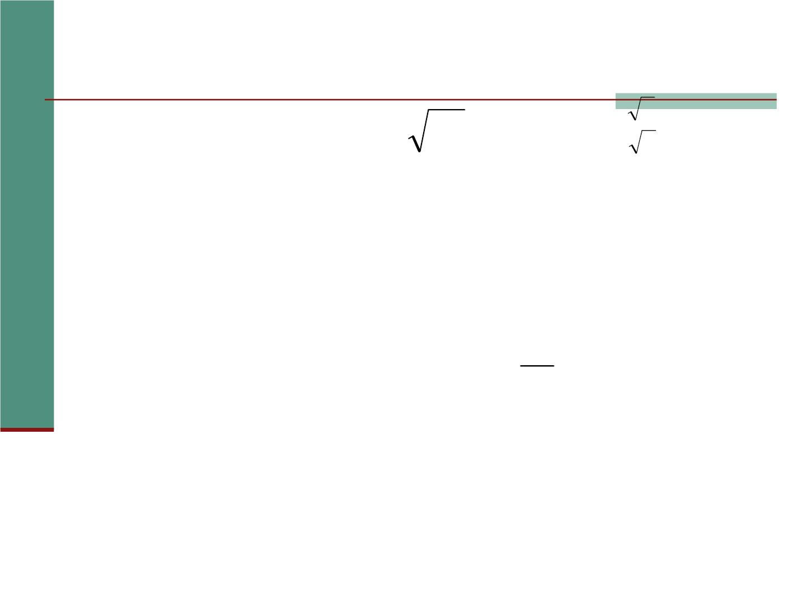
例 求解方程

2 u, x  0
○
xy  y  2 xy
○ 
xu

− 2 u, x  0

■ 其它可化可分离变量方程
○
➢
y  f (ax  by  c) (b  0)
dz
解法 令
z  ax  by  c   bf (z)  a
dx
例 求解方程
○
y  cos(x  y)

Slide 12
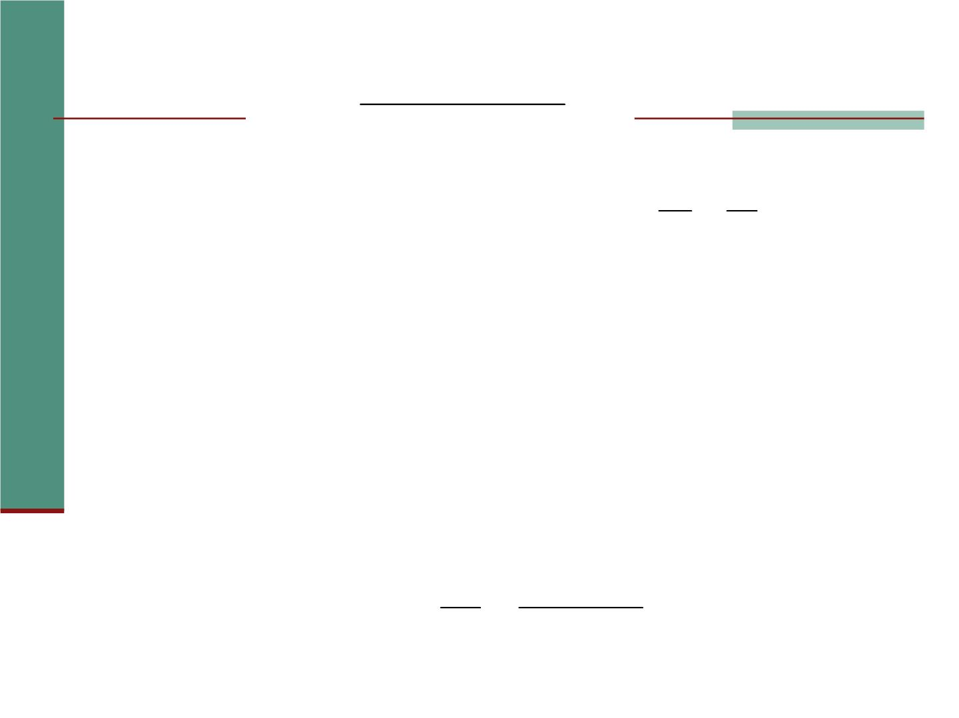
a x b y  c
○
➢
y  f (
1
1
1
)
a x b y  c
2
2
2
a b
只需讨论c ,c 不全为零，且 
1
1
1 2
a b
2
2
(此时为准齐次方程)
解法 令    
X x x ,Y y y
0
0
 a x b y  c  0
^{其中(x}0^{,y}0^{)满足}

1
1
1

  
a x b y c 0
2
2
2
dy x  y 1
dx x  y 3
例 求解方程


Slide 13

dY X Y
dX X Y
Y
1 2u u²
X  x 1,Y  y  2 

u
Xu
 ,   
X
1
u
d(1 2u u² )
dX
 2  ln(1 2u u²
^{)  c}1
X
2
1 2u u²
X
H.W
习题6
4 (1) (2) (3)（5）
5 (1) (3) (4)
6 (1)(3)(5)(6)
7 (1)(2)(3)(5)

Slide 14
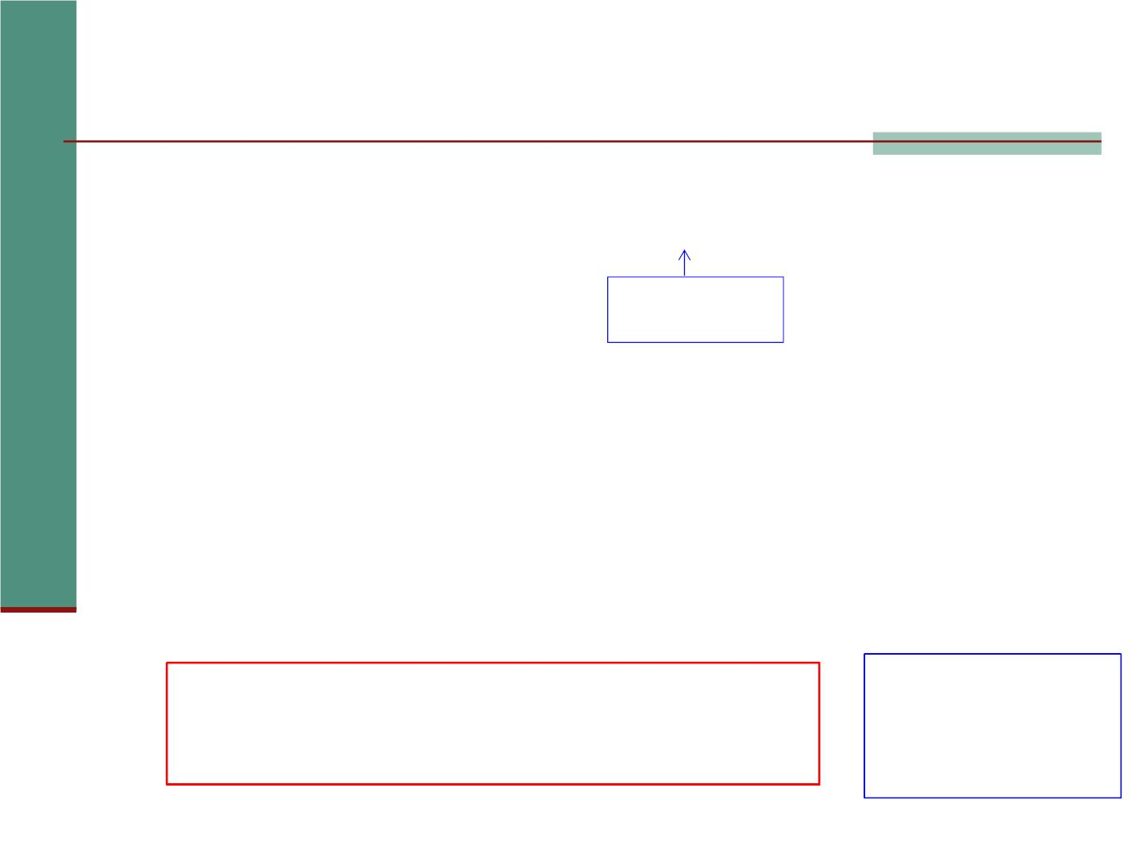
■ 一阶线性方程
○
➢ 形式
y  P(x)y  Q(x)
➢ 解法 常数变易法
先考虑特殊情况 Q =0时的解，再在通解中
将常数变换成待定函数
➢ 公式

Slide 15

例 求解下列方程
○

1
x  y  y  e x 
(1) ( 1)
x
( 1)
y
○
(2) y 
−
2x y²
例 求满足以下条件的连续函数 f (x) ：
1
1
⇩
f (ux)du  f (x) 1
0
2
H.W 习题6
8 (2) (3) (4) (5) (7)(8)
9 (2) (3) 11

Slide 16

■ Bernoulli方程
○
y  P(x)y  Q(x)y (n  0 ,1)
➢
形式
n
➢ 解法 代换 z = y^{1-n}
○
⇒ z  (1 n)Pz  (1 n)Q
例 求解方程
6y
○
y   xy²

0
x
H.W 习题6
10 (2) (3) 13 15

Slide 17
Chap6 ― 3
可降阶的高阶微分方程

Slide 18

■
y
(n )

型方程
f (x)
➢ 解法 积分一次，就降阶一次
y
(n1)

⇩

f (x)dx c₁
逐次积分就可以求出通解
例 求解方程  
(3)
y 30x sinx

○
■
y  f (x, y )
型方程 (缺y 型)
➢ 解法
○
dp
设 y  p 

f (x, p)
dx

Slide 19
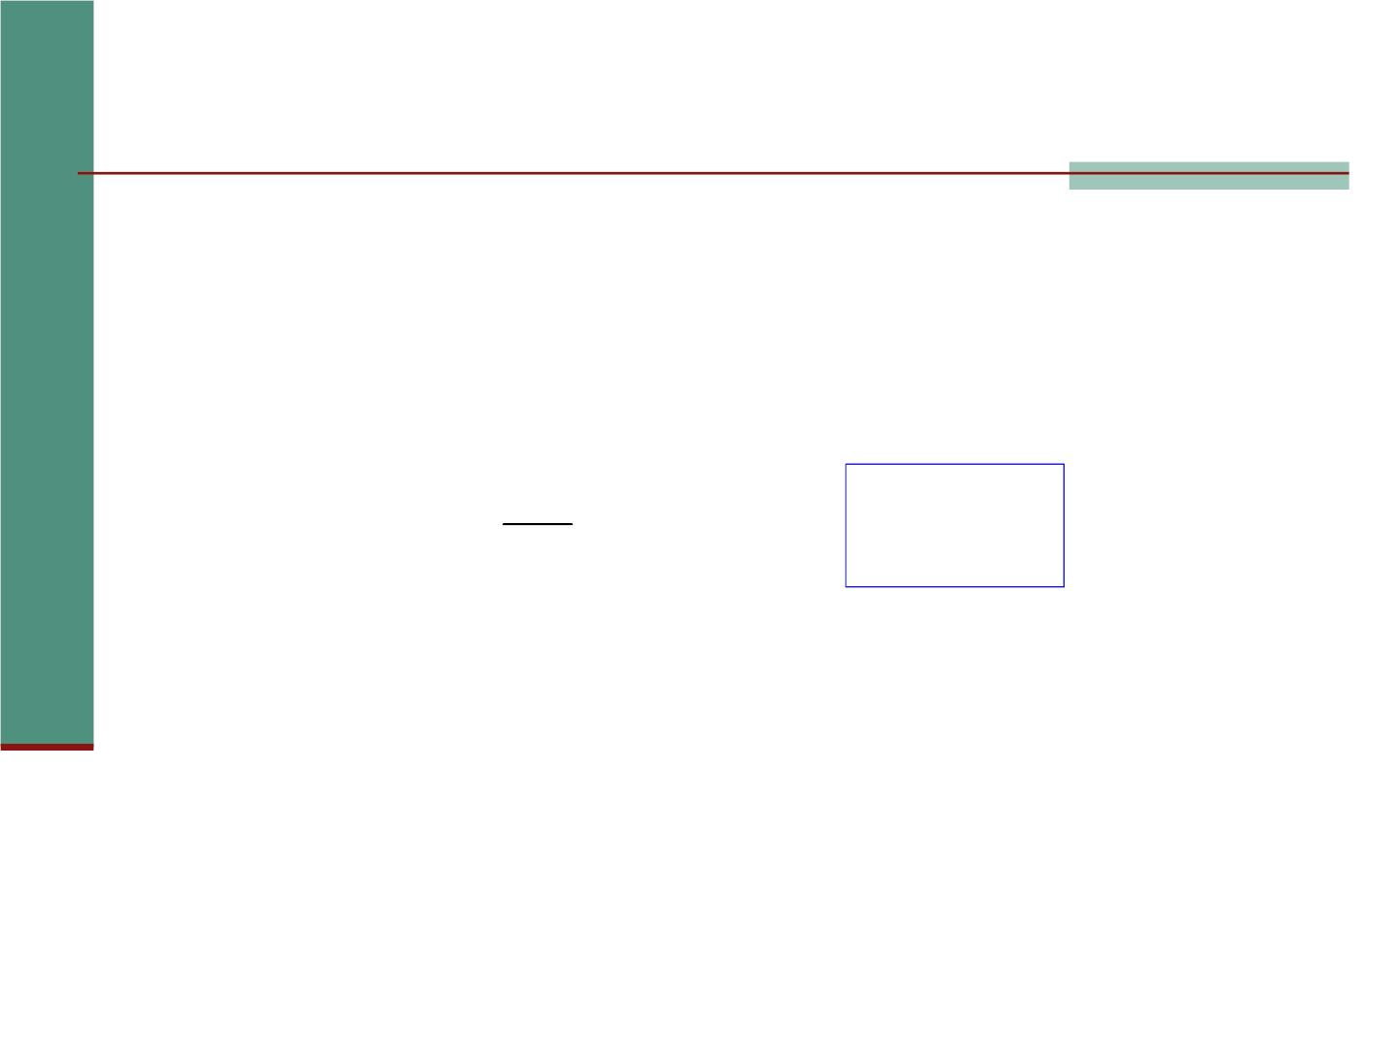
 
例 求解方程  
xy y 4x
■
 
○
(缺x 型)
y f ( y, y )
➢ 解法
○

设 y p
dp
⇒ p  f ( y, p )
dy
例 求解方程或定解问题
  ² 
(1) y y y 0
²   
   
(2) 2y y (y 1), y(1) 2, y (1) 1

Slide 20

H.W
习题6
21 (2) (3) (5) (8)
22 (3)(4)
补充题
15 （化为微分方程）

Slide 21

Chap 6 ― 4
线性微分方程解的结构

Slide 22

n 阶线性微分方程标准形式
p (x),☹, p (x)—
方程的系数 f (x) —
非齐次项
1
n
特点 :方程中
各项关于未知函数及其导数均不超过一次
f (x)  0时，得到
称为对应的齐次线性微分方程

Slide 23

线性方程叠加原理
的解
的解

Slide 24

推论(齐次线性方程的性质)
6.4.1 二阶齐次线性微分方程解的结构

Slide 25

二阶齐次线性方程标准形式
1.线性相关与无关
对函数
y (x), y (x),
c ,c ,
若有不全为零常数 使
1
2
1 2
c y (x)  c y (x)  0
1 1
2 2
则称 y (x), y (x)
线性相关，否则称它们线性无关
1
2

Slide 26

2.解的结构定理
(HL)的所有解构成了一个二维线性空间，
基本解组是它的一组基.

Slide 27

求解二阶齐次线性方程归结为：
求出两个线性无关的解(即基本解组).
如何求这方程两个线性无关的特解?
3．Liouville公式
(常数变易法)

Slide 28

求方程 (HL) 的解归结为求出一个非零特解
如何求一个特解？
简单形式方程常使用观察法找出特解
例 求解方程

○
(2 x  1) y  4 xy  4 y  0
例 求解方程
    ( 1)  0
xy y x y

Slide 29

H.W
习题6
27 (1)（3）
28 (2)（3）

Slide 30

6.4.2 二阶线性非齐次方程解的结构
二阶线性非齐次方程的标准形式
对应的齐次线性方程

Slide 31

解的结构定理
设 y (x) 是非齐次方程(NHL)的解，而 y (x),
*
1
y₂(x)是对应的齐次方程的基本解组,那么通解
(c₁,c₂是任意常数)给出了方程(NHL)的全部解
要求非线性方程(NHL)的通解，只要求出
一个特解和对应齐次方程的一个基本解组

Slide 32
如何求出方程的特解呢？
常用方法是常数变易法
例 已知方程y” + y = 0 有基本解组为cosx ,sinx
试求非齐次方程
y  y  tan x
的通解
ˆ


解题思路 设特解 y c (x)cosx c (x) sin x
1
2
代入方程求出c₁,c₂,但注意仅靠一个方程无法
定出，因此可增加一个关于c₁,c₂的关系式

Slide 33
H.W
补充：
求方程

y  y  sec x 的通解

Slide 34
问题和思考
(1) 如何定义n 阶线性微分方程的n个解线性无关
和基本解组
(2) n 阶齐次线性方程的解的结构
(3) n 阶非齐次线性方程的解的结构

Slide 35
Chap6―5
常系数线性微分方程

Slide 36

6.5.1 常系数线性齐次方程
二阶方程形式
其中 P,q — 常数
令  ^{r x}
得到
y e ,
²   
r pr q 0
特征方程，这方程的两个根称为 特征根

Slide 37
情况讨论
(1) 特征方程有相异实根 r ,r
1 2
r x
r x
2
基本解组：e , e
1
(2) 特征方程有相同实根 r


^{iouv}^{ille公}

基本解组： e^{rx} ,
l
式
xe^{rx}
(3) 特征方程有共轭复根
 i
,e^{( i )x}
基本解组：
_{e}(i )x
  ^{x}
e cos x, e sin x

x 

Slide 38

二阶齐次常系数微分方程的通解
特征根情况
通解形式
相异实根r , r
r x

r x
c e c e
1 2
1
2
1
2
相同实根 r
共轭复根   
rx

r x
c e c x e
1
2


x
x c e
cos  sin
i
c e
x
x
1
2

Slide 39

 
例 求解方程   
y 5y 6y 0
例 求解方程  
y  4 y  9 y  0
 
例 求解方程   
y 4y 4y 0
问题与猜测
例 求解方程     
y 3y 3y y 0

Slide 40
H.W
30 (1)(3) (8) (9)，
31 (1)(2)(3)

Slide 41

6.5.2 常系数线性非齐次方程
方程形式
求出对应齐次方程基本解组后，可用常数变易
法求出特解
非齐次项f (x)为某些特殊形式时，则可用
待定系数法来求特解

Slide 42

f (x)  (b x  b x
1

＋ 
┄ b x b )e
x
Ⅰ.
m
m
0
1
m1
m
方程的特解形式为
k 是λ作为特征方程 r ² + p r +q = 0 的根的
重数（ λ不是特征根是为 0 重根）
因此 k 可能的取值为 0，1，2

Slide 43
例 写出下列方程一个特解的待定形式
 
(1) y 2 y y 5xe
−  
x
 
(2) y 6y 10y (x 1)e
−   
3x
(3)
 
y  y  x
2

1
 
(4)  3  4 
x
y y y e
例 求解方程
 
(1)  3  2  3
− x
y y y xe
 
(2) y 2 y y 3xe
−  
x

Slide 44
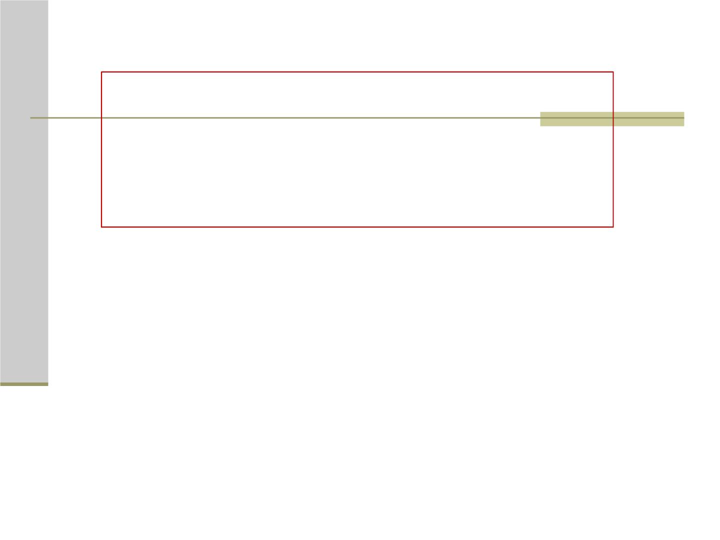
H.W
练习题 32 (1),(4) 33 (1)(4)
补充题 21

Slide 45

( )  [ ( ) cos   ( ) sin ] ^{x}
Ⅱ.
f x P x
x Q x x e
P(x),Q(x) 是最高次数为m的多项式
方程的特解形式
k 是^{＋i} 作为特征方程 r ² + p r +q = 0 的根
的重数(若不是特征根则认为是0重根)
A(x), B(x)
是m 次待定多项式
注意：即使 f 中P = 0(或Q = 0)，所设特解中仍
应同时含cosβx 和sinβx

Slide 46
例 写出下列方程一个特解的待定形式

− 
(1) y y xe cos x
x

(2) y  4y  xsin 2x
 
(3) y 2y 2y xe cos x
−  
x
例 求解方程   
y y 2 cos x
例 求解方程  
−  
y 2y 2y e sin x
x
(比较系数时宜从多项式最低次数开始)

Slide 47
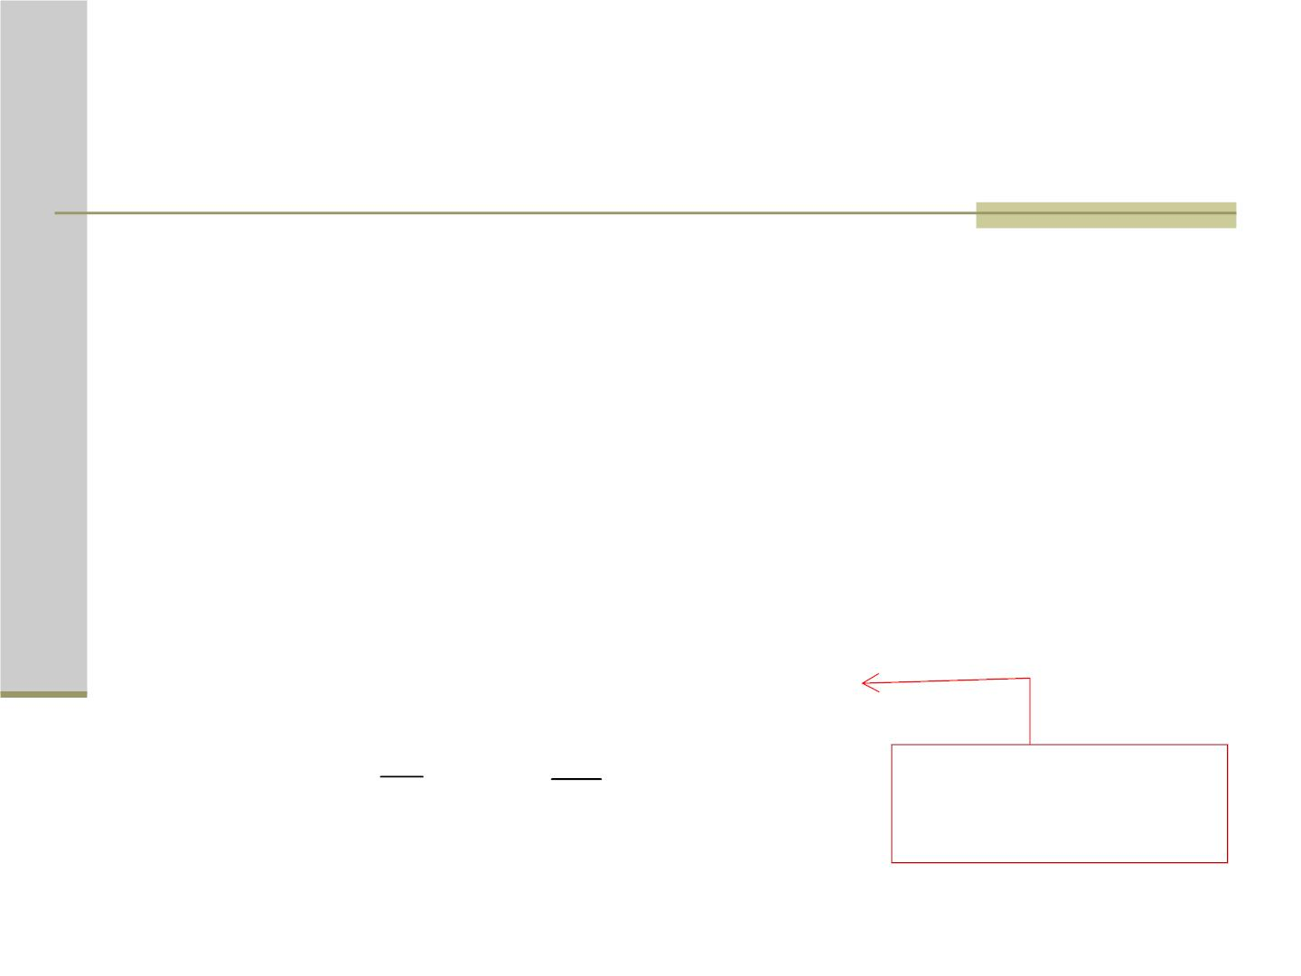
例 质量为m的物体系于弹簧的一端沿x轴运动，
其平衡位置在原点，若物体在周期性的外力
Hsinpt作用下运动，弹簧恢复力与位移成正比
(比例常数为k)，求物体在时刻t的位移
解 设物体位移为x(t), 依Newton 第二定律

mx  H sin pt kx

²
x x hsin pt
⇒

k
H
m
其中 
2

, h

二阶非齐次常系
数微分方程
m

Slide 48
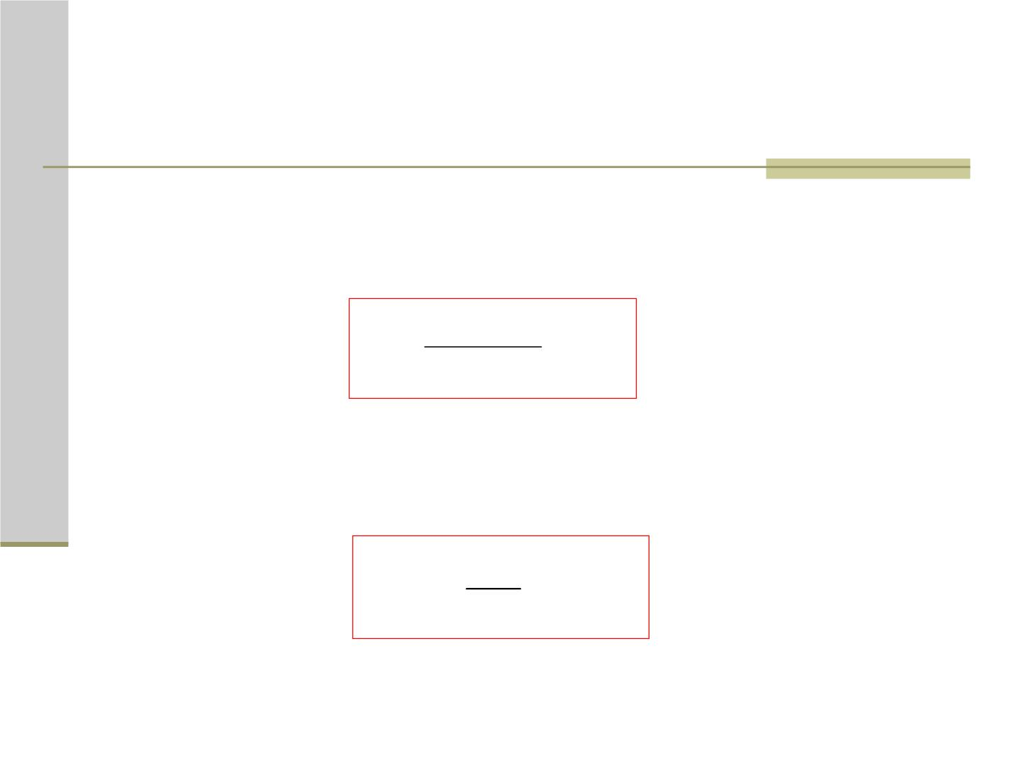
对应齐次方程通解
c cost  c sint  Asin(t )
1
2
(1)当p  
特解
P 越接近ω, 由外力引起的强迫振动振幅就越大
(2)当p＝
特解
振幅随时间增加而无限增大，这就是共振现象

Slide 49
当方程的非齐次项是两个函数的和:f₁+f₂，
而f 与f 均具有以上所介绍的Ⅰ、Ⅱ类函数形式
1
2
可以分别考虑以f 与f 为非齐次项的两个方程，
1
2
然后据叠加原理将求得的两个解相加即可

例 求解方程  
2

y y x cosx
H.W 练习题 32 (3) (5) 33 (3)
32 (7) (8)

Slide 50
例 函数 y = y(x) 满足
x
⇩    
 
x  t y t dt  sin x  y x
0
试求 y(x)
H.W 35

Slide 51
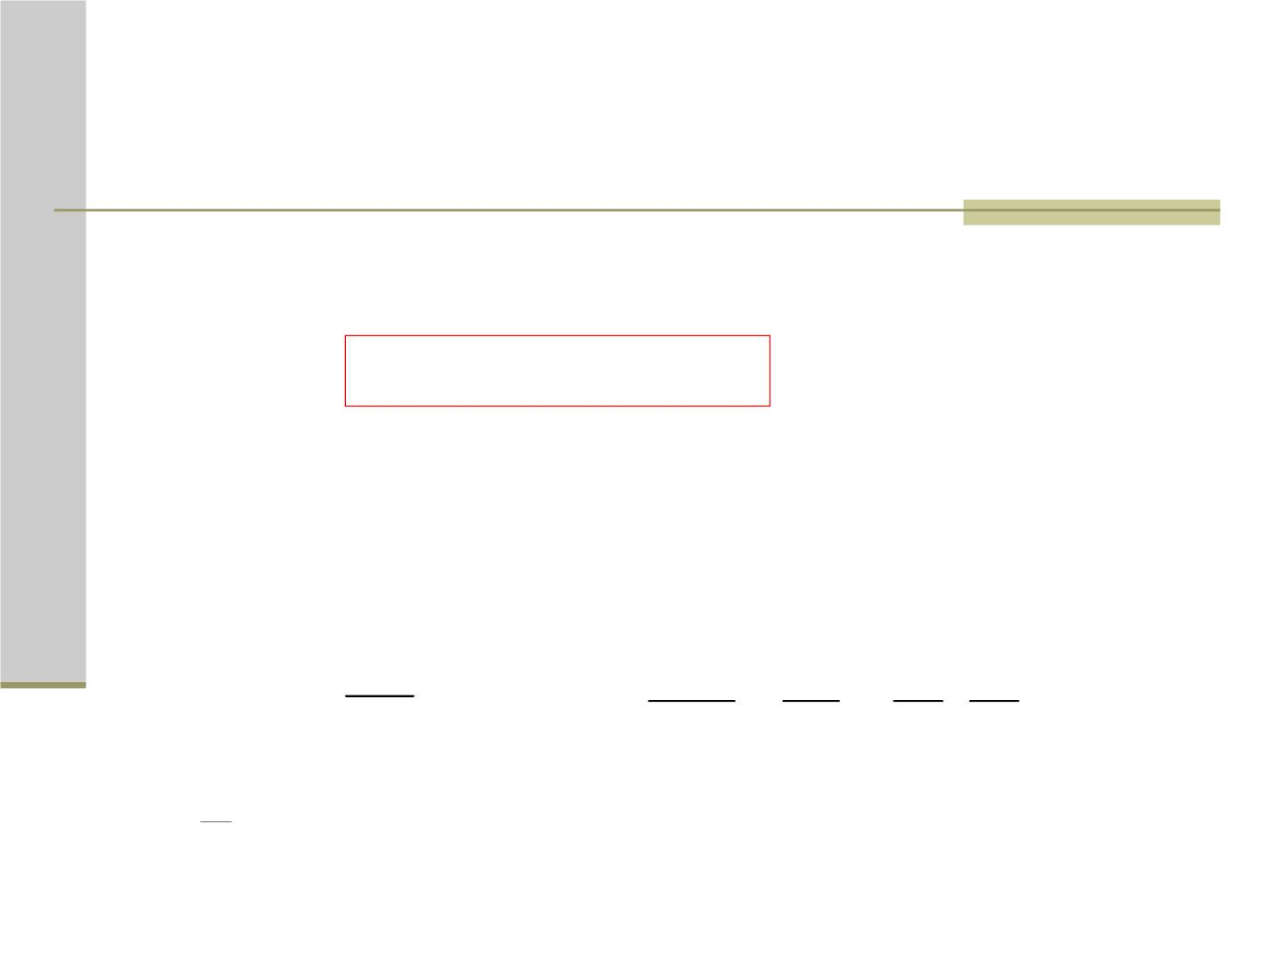
6.5.3 Euler方程
二阶Euler方程形式
其中p,q是实数

t
解法（变量代换） x e
dy
2
○
d y dy d d
xy 
x² y


− 
−
( 1) y
dt
2
dt dt dt dt
D
d
○

x y D(D 1) y

xy  Dy
2

−
dt

Slide 52
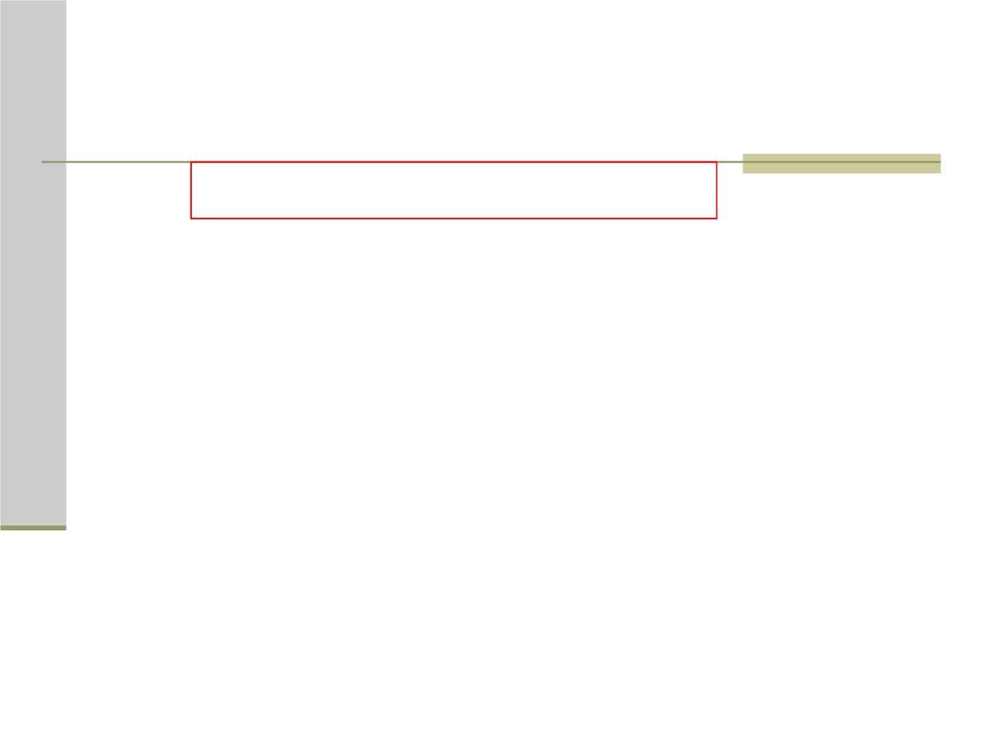
方程化为
（注意：正确理解符号的含义）
特征方程
r(r  1)  pr  q  0
求出以t为自变量的方程的解
⇒ 原方程的解

Slide 53
2
 
 
例 求解方程 x y －xy y 0
2
 
  
例 求解方程 x y 3xy 5y 0
 
x y xy y 3x
例 求解方程
2
  
2
问题和猜想（高阶Euler方程的解法？）
用变量代换 _{x}  _{e}t
n (n)

x y ?

Slide 54
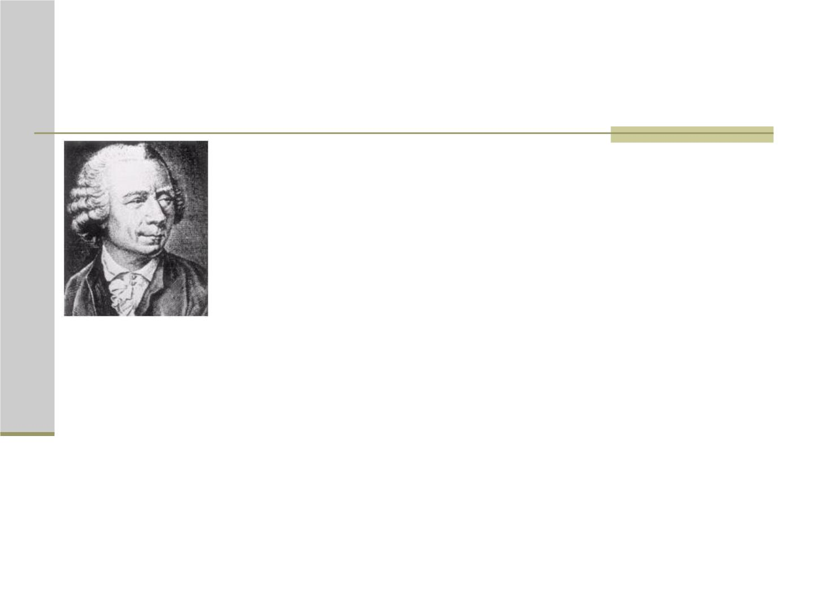
伟大的欧拉（Leonhard Euler，1707～1783 ）
➢ 数学天才：约翰·伯努利 指引
13岁进巴塞尔大学
➢ 著作辉煌：涉及几乎每一数学领域，
886本书和论文 ，汇成100巨册
➢ 毅力惊人：失明17年，完成书和约400篇论文
➢ 非凡记忆和心算力 ：前100个素数的前六次幂
➢ 风格高尚：支持年青的拉格朗日
➢ 热爱生活

Slide 55
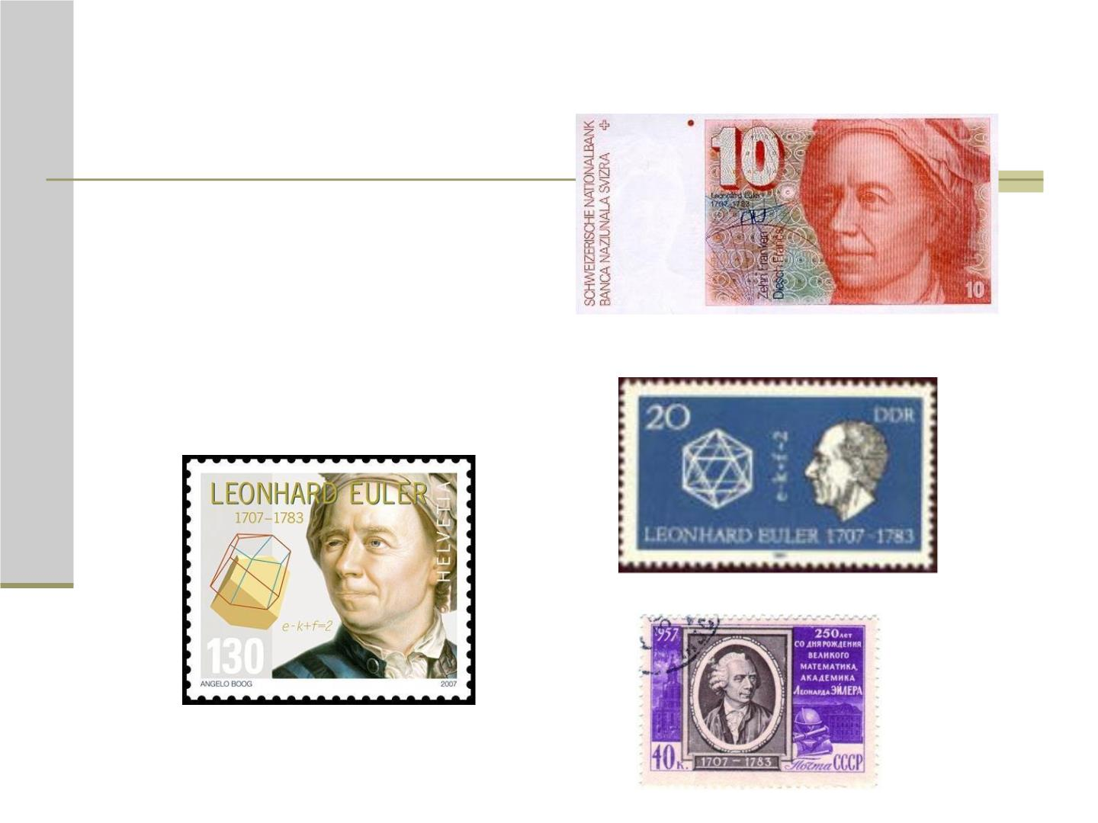
➢ 瑞士法郎上的欧拉
➢ 邮票上的欧拉

Slide 56
第六章
第六节 微分方程数值解
（自学）

Slide 57
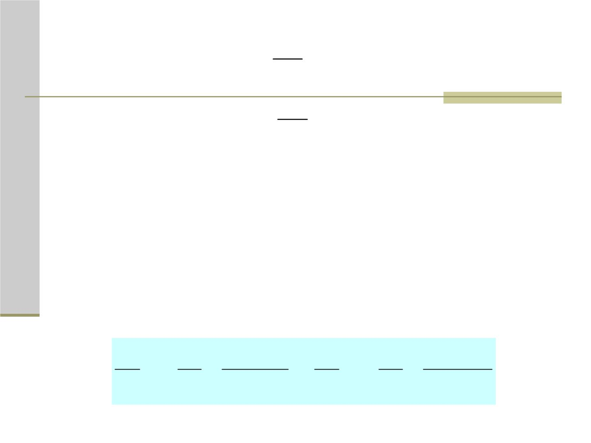
 dx
 f (t, x, y)
 g (t, x, y)


设微分方程组 dt


dy


dt
初始条件


x(t ) x , y(t ) y
0
0
0
0
Euler方法十分简单, 就是用差商代替
微商,即

−

−
dx x x x dy y y y
⇒   
k1
k
,
k1
k
dt t t t dt t t t
k1
k
k1
k

Slide 58
通常取Δt为常数τ,就得到由第k 步
的值到第k+1步的值之间的关系式
Euler迭代格式
x  x  f (t , x , y )

k1
k
k
k
k
y  y  g(t , x , y )

k1
k
y
k
k
  
其中    t t k
x,
k
0
由初值（x , y ）可以逐步求出一系列的
0
0
（x ,y ）
k k

Slide 59

如果是一阶微分方程
dx
 f (x,t),

x(t ) x
dt
0
0
那么以差商代替微商，步长Δt为常数τ，得到
迭代格式
x  x  f (x ,t )
k1
k
x k
其中
t  t  k
k
0
由初值x₀ 就可以逐步求出一系列的x_{k}

Slide 60

当方程的阶是二阶以上的情况，一般可以
为一阶微分方程组，以二阶为例
d² x
○
~
 f (x , x,t),

○

x(t ) x
x (t ) x
dt
2
0
0
0
0
○
引进函数 y x
 ，那么问题转化为
 dy

f (y, x,t)
x(t₀ )  x₀

dt
dx



y

~
y(t ) x

dt
0
0
显然就可以应用Euler法求数值解

Slide 61
Chap6―6
微分方程数值解
Euler 法

Slide 62
 dx
 f (t, x, y)
 g (t, x, y)

微分方程组

dt
dy
dt




初始条件


x(t ) x , y(t ) y
0
0
0
0
Euler方法十分简单, 就是用差商代替
微商,即

−

−
dx x x x dy y y y
⇒   
k1
k
,
k1
k
dt t t t dt t t t
k1
k
k1
k

Slide 63
通常取Δt为常数τ,就得到由第k 步
的值到第k+1步的值之间的关系式
Euler迭代格式
x  x  f (t , x , y )

k1
k
k
k
k
y  y  g(t , x , y )

k1
k
y
k
k
  
其中    t t k
x,
k
0
由初值（x , y ）可以逐步求出一系列的
0
0
（x ,y ）
k k

Slide 64
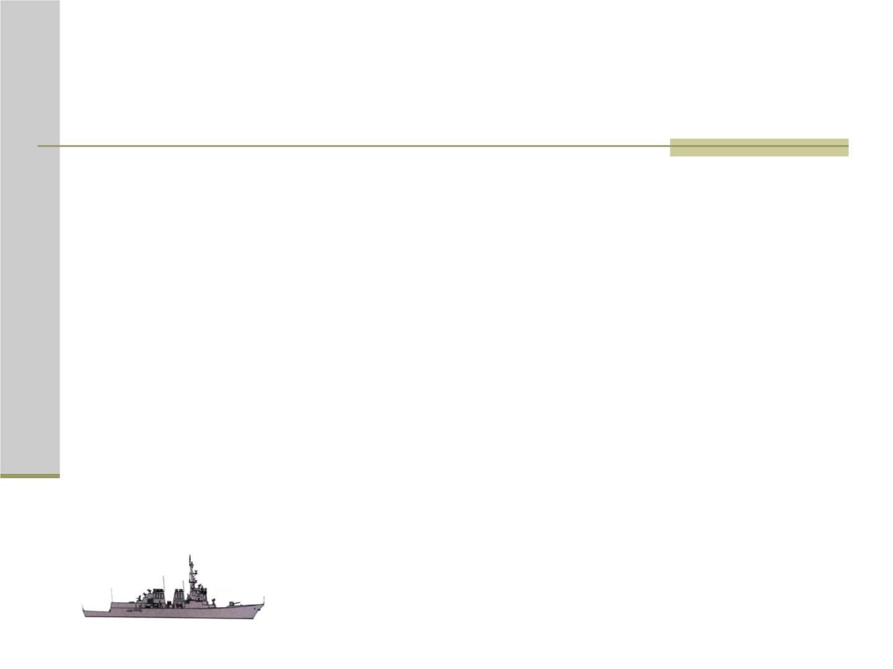
导弹追踪问题
某军的一导弹基地发现正北方向120 km
处海面上有敌艇一艘以90 km/h的速度向正东方
向行驶. 该基地立即发射导弹跟踪追击敌艇,
导弹速度为450 km/h，自动导航系统使导弹在
任一时刻都能对准敌艇.试问导弹在何时何处
击中敌艇？

Slide 65
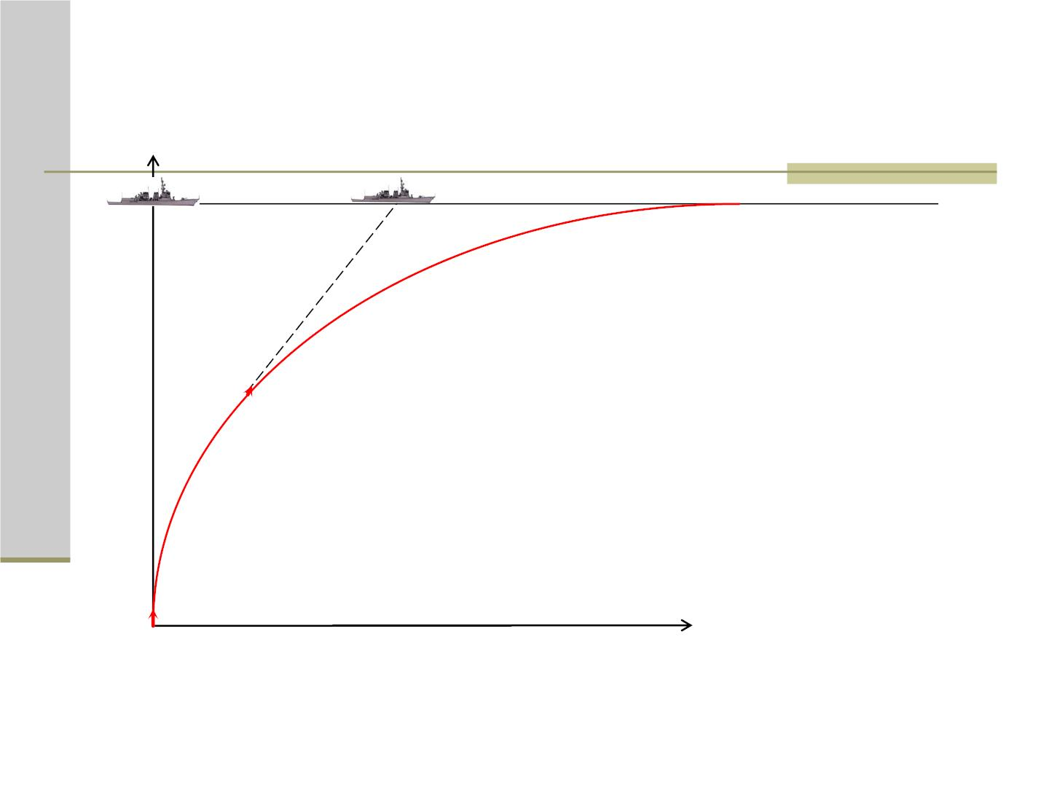
➢ 如图建立坐标系
120
当t =0时,导弹位于原点O,
敌艇位于(0,H)点, H =120 (km).
当时刻t ,导弹位于P(x(t),y(t))
P(x, y)
敌艇位于(90t, H)点
O
x

Slide 66
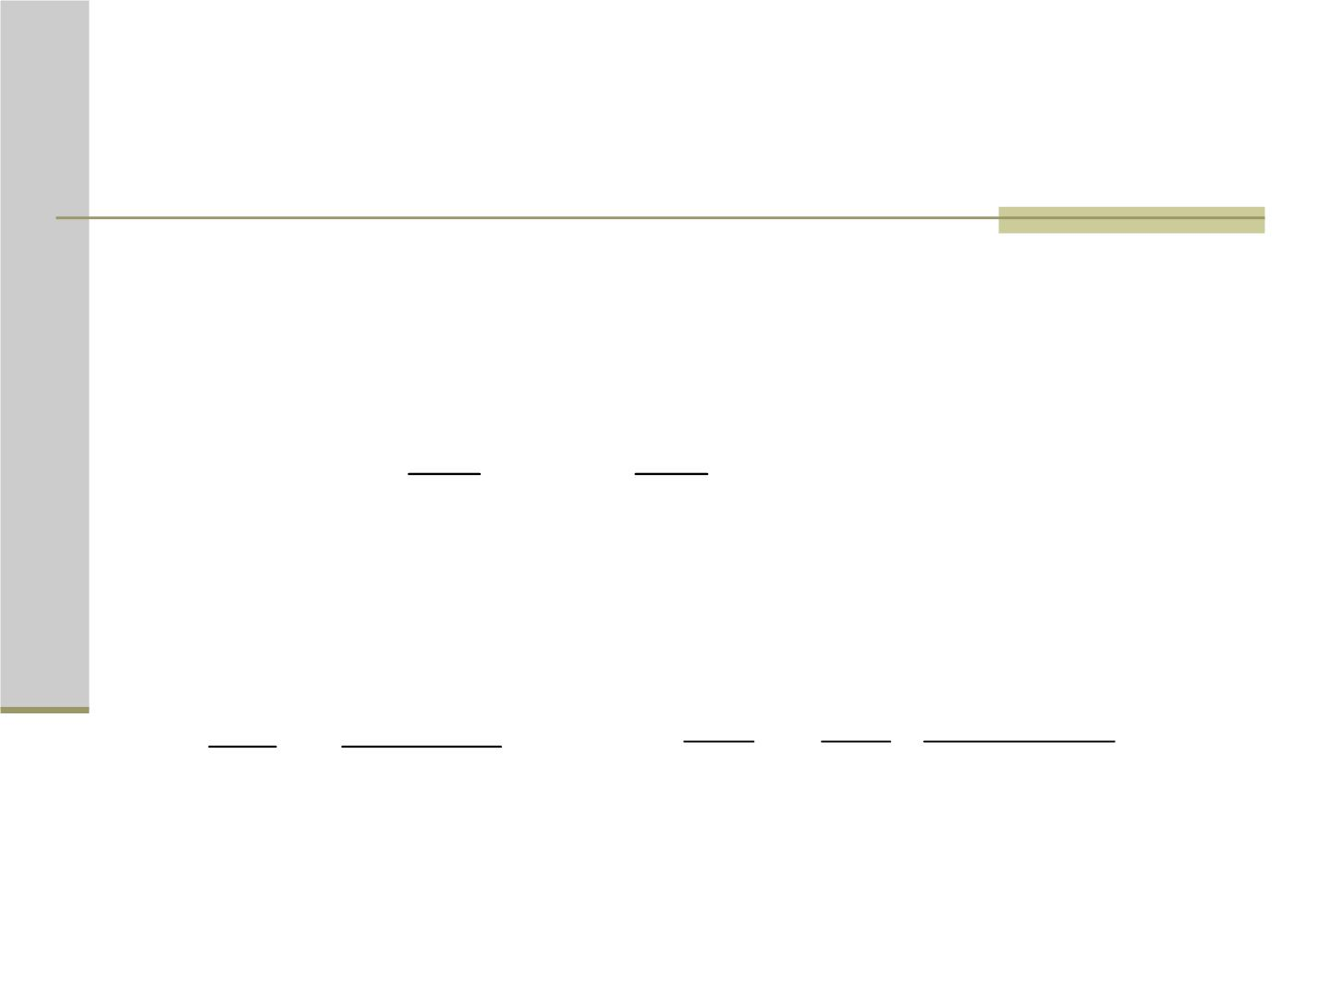
➢ 数学模
型
时刻t 导弹的位置为P(x(t),y(t)),其
速度可由水平分速度与垂直分速度合成
2
2
 dx   dy 


2
w
    v
 dt   dt 
导弹方向指向敌艇,故有
dy H  y
dy dx 120  y
dt dt 90 t  x

⇒

(
)
dx v t  x
e
V = 450 (km/h) V = 90 (km/h)
w
e

Slide 67
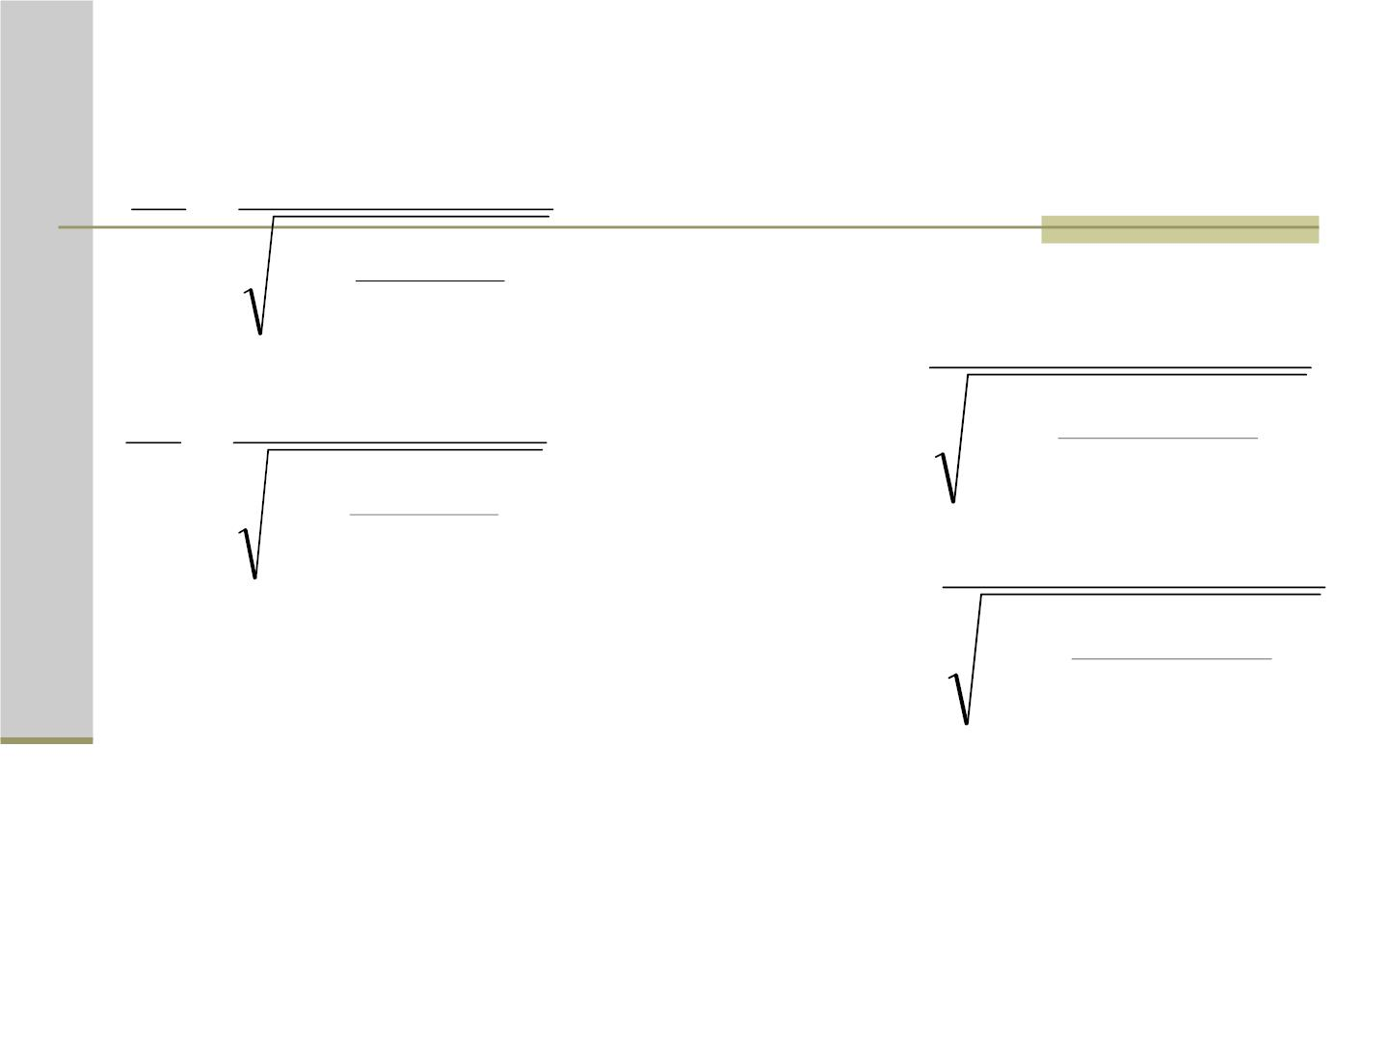
➢ 微分方程组

dx
dt
450

−

120 y
90t  x
Euler迭代格式

)²
1 (

450
⧫


x  x 
k 1
k
−
dy
dt
450
120 y
^{90t}k ^{ x}



1 (

k
)
2
−
90t x
120  y


1 (

)²
k

450
⧫

  
y
y
k 1
k
90t_{k}  x_{k}
120  y_{k}


1 (

)
2

x(0)  0 y(0)  0



x  0, y  0
0
0
t 时导弹位于(x ，y )
k+1
k+1
k+1

Slide 68
计算到 y <H, y ≥H 停止，取L ≈ x
k－1
k
k
➢ 利用
Matlab
当τ = 0.05, L≈x₆= 29.195 T ≈0.3244
当τ = 0.001, L≈x₂₇₈=25.049 T ≈0.27833
关于微分方程数值方法
大多数微分方程－即使形式十分简单，
也可能无法用解析方法求解，因此数值方法
极其重要

Slide 69
第六章
第七节 微分方程的应用举例
（自学）

Slide 70
微分方程密切联系着各领域的实际问题：
包括物理、天文、化学、生物、材料、气象、
经济管理和金融，甚至在我们的生活中也有着
可以用微分方程解决的问题
建议学习者阅读教材“微积分”的这一节
还可以在一些参考书中查到大量的案例，例如
“托马斯微积分(第10版)”(高等教育出版社，
2003年)6.4－6.6，许多例题和习题中涉及的
微分方程都是具体生动且适合学习者水平的。

Slide 71
Chap 6 ― 7
微分方程的应用举例
（自学）

Slide 72
微分方程密切联系着各领域的实际问题：
包括物理、天文、化学、生物、材料、气象、
经济管理和金融，甚至在我们的生活中也有着
可以用微分方程解决的问题
建议学习者阅读教材“微积分”的这一节
还可以在一些参考书中查到大量的案例，例如
“托马斯微积分(第10版)”(高等教育出版社，
2003年)6.4－6.6，许多例题和习题中涉及的
微分方程都是具体生动且适合学习者水平的。

